Slide 1
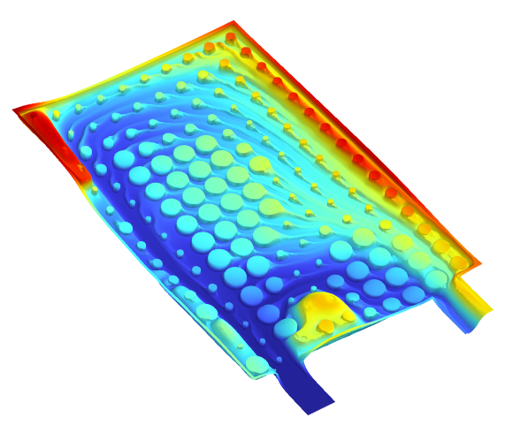
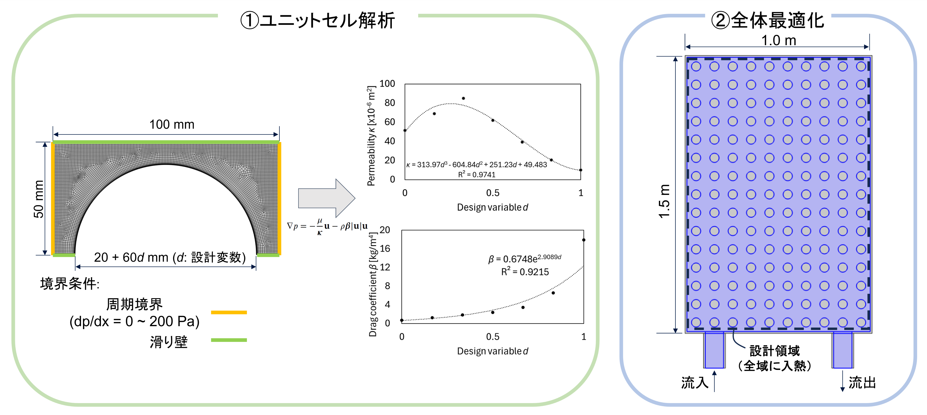
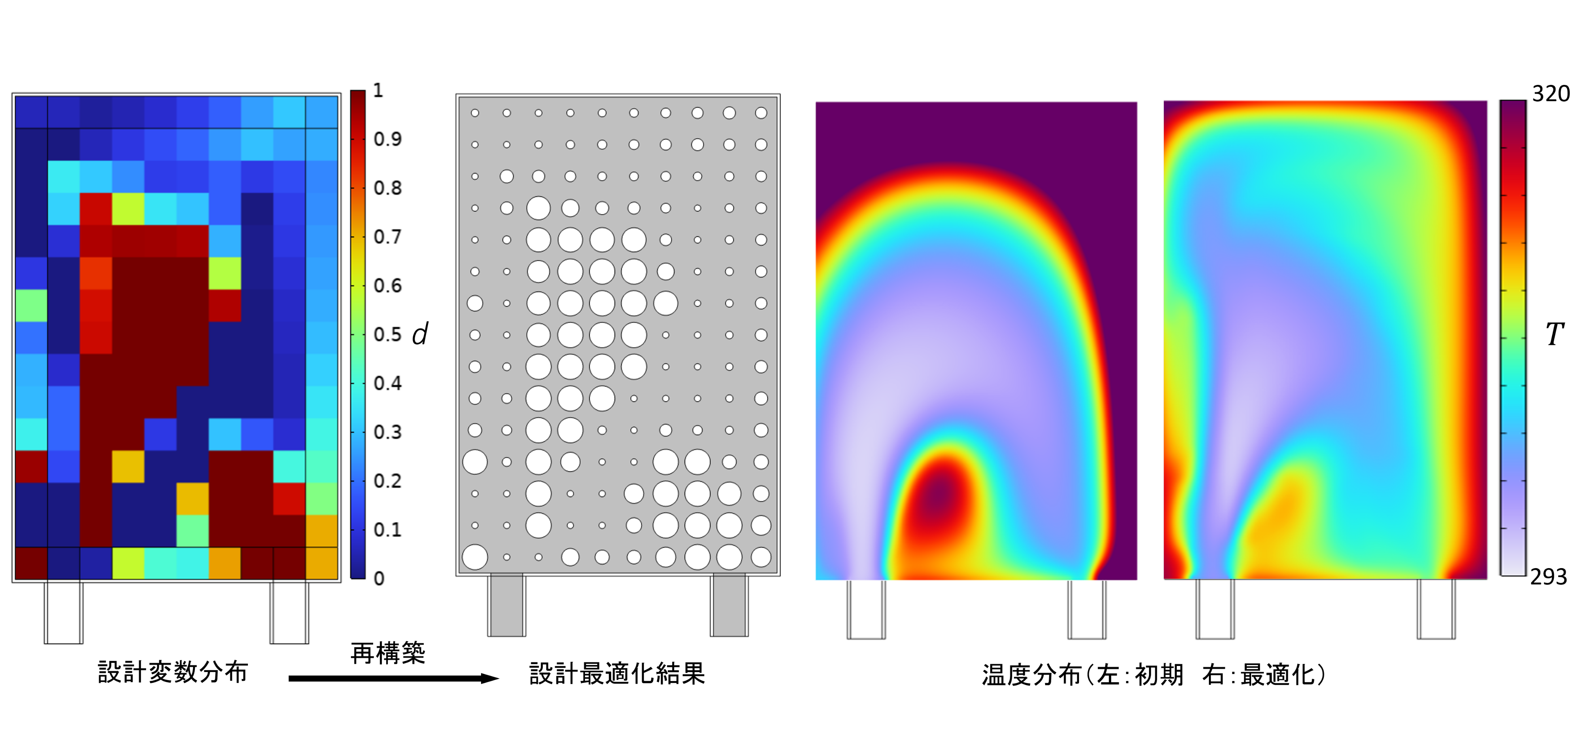
電気自動車用バッテリーの冷却プレート均熱化に向けた円柱直径分布の最適化
円柱径を空間的に制御して冷媒を領域全体へ分配し，
温度むらを低減する設計手法を提案する．
古澤善克¹，新谷国隆¹，廣谷俊輔¹，矢地謙太郎²
1. Nature Architects株式会社, 技術開発部, 〒103-0013 東京都中央区
2. 大阪大学, 大学院工学研究科, 〒565-0871 大阪府吹田市
概要
電気自動車用バッテリーでは，モジュール全体を所定温度に保つだけでなく，セル間の温度差を小さくする必要がある．しかし，広い面へ冷媒を均等に分配する流路は，流れと熱輸送が強く連成するため，人手の試行錯誤では設計負荷が大きい．
本研究では，1.0 m × 1.5 m の二次元冷却プレート内に150本の円柱を配置し，各円柱の直径（20-80 mm）を設計変数とする．高レイノルズ数流れにおいて，等価多孔質モデルを用いて温度分散を最小化する円柱径分布を探索した．
計算手法
① ユニットセル解析
0.1 m × 0.1 m の周期構造について，円柱径と圧力差を変化させ，Darcy–Forchheimer 則の透過率 κ と抵抗係数 β を同定する．
② 全体最適化
150個の円柱を等価多孔質モデルで表現し，乱流流れ・熱輸送・感度を計算し円柱径を更新する．
目的関数：設計領域内の温度分散を最小化
制約条件：平均空隙率 ≤ 70%
図１．ユニットセル特性を等価多孔質モデルへ変換し，設計領域全体の円柱径を最適化する計算フロー
結果
100ステップの最適化により，温度分散は初期値の12%にまで低下した．外周部の円柱径が小さくなり，低抵抗な経路が形成されることで，冷媒が入口から出口へと短絡するだけでなく，領域全体へ広がった．
最適化計算での流れ場と高忠実度計算での流れ場は
局所的には差があるものの，流れの分配と温度均一化の傾向は概ね一致し，設計探索手法としての有効性を確認した．
図２．最適化で得られた円柱分布および温度分布
A. Takezawa, et al., “Optimization of an additively manufactured functionally graded lattice structure with liquid cooling considering structural performances,” International Journal of Heat and Mass Transfer, Vol. 143, 118564, 2019.
A. Takezawa, et al., “Validity of the quasi-2D optimal variable density lattice for effective liquid cooling based on Darcy–Forchheimer theory,” Thermal Science and Engineering Progress, Vol. 55, 102898, (2024)

